Slide 1


Matemática com Programação e Robots
Paulo Torcato
25 de novembro de 2022

Slide 2
Matemática com Programação e Robots
Paulo Torcato
7 de dezembro de 2022

Slide 3


Simuladores de robôs
Open Roberta Lab
Vexcode VR

Slide 4
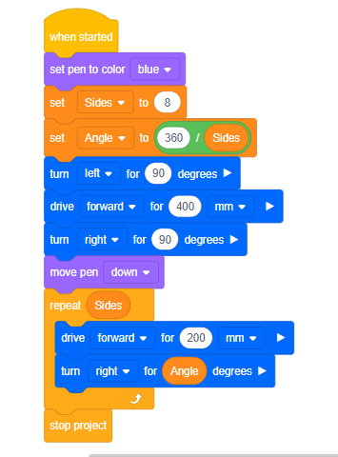
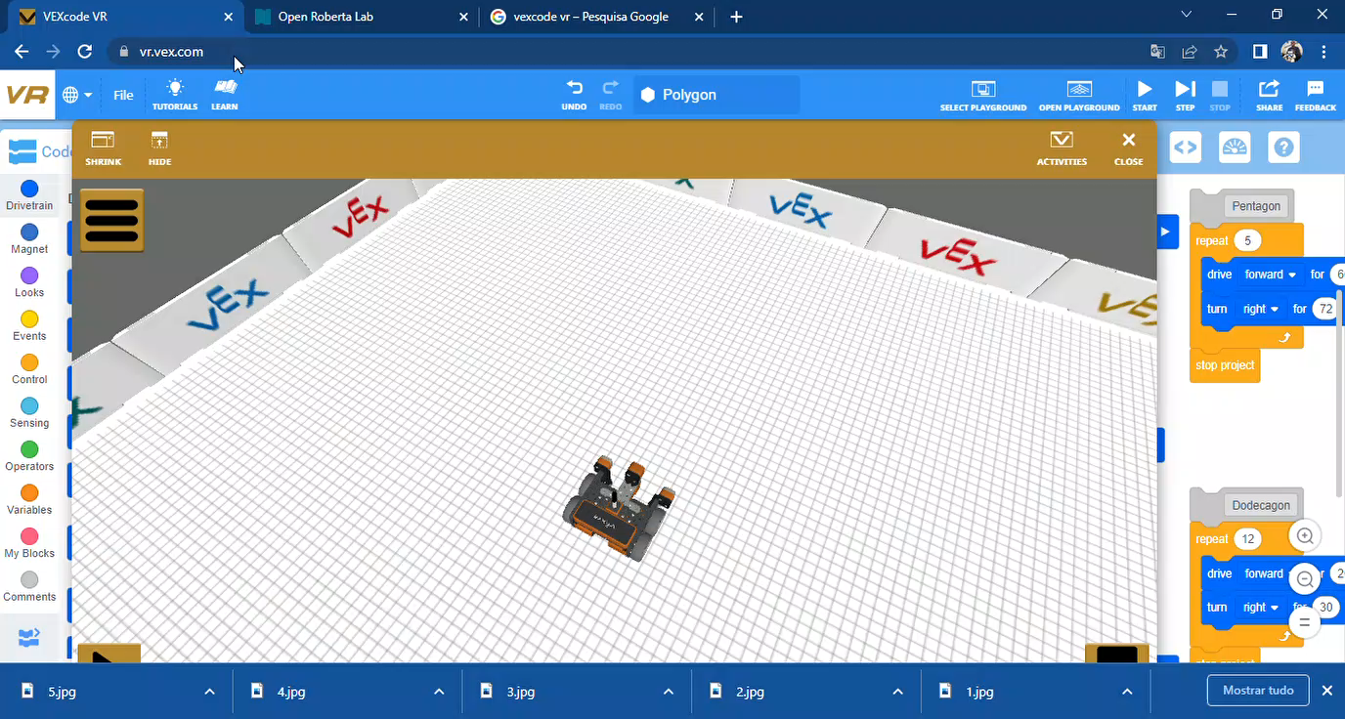
Construção de polígonos

Slide 5
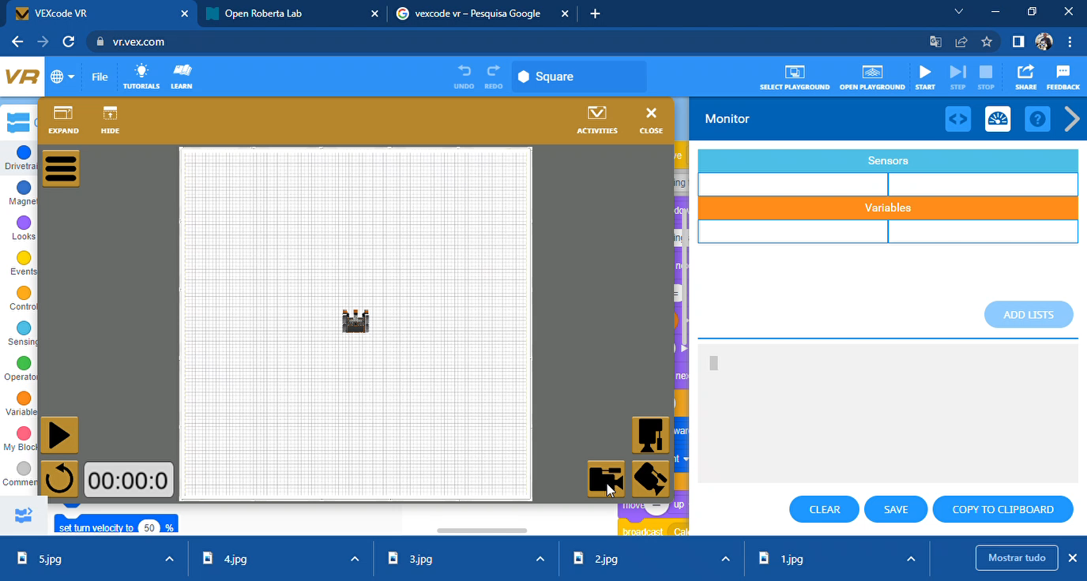
Perímetro, área e diagonal do quadrado

Slide 6
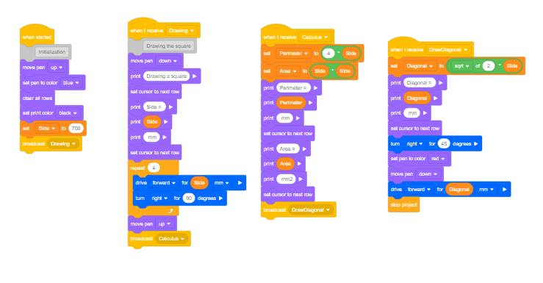
Perímetro, área e diagonal do quadrado

Slide 7
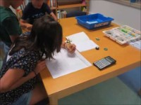
Determinação experimental do raio da roda

Slide 8
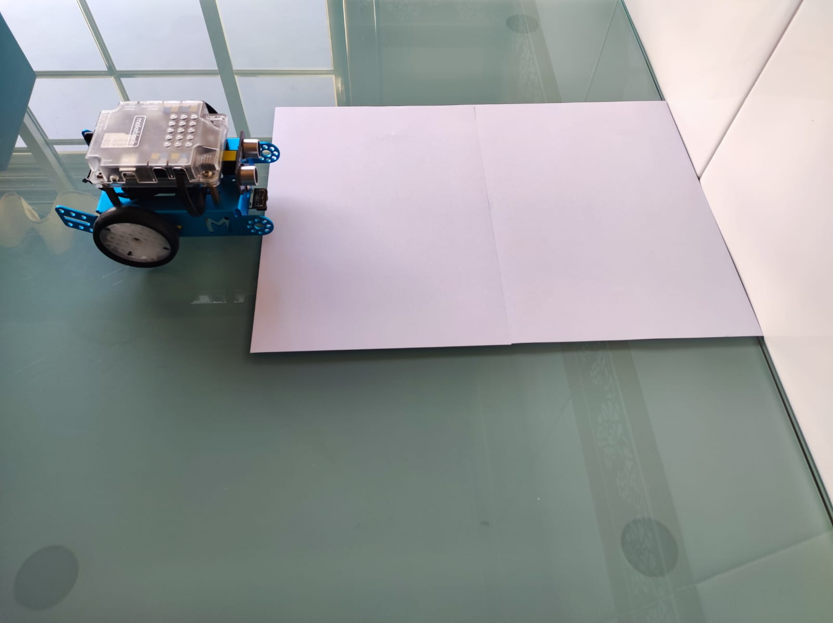
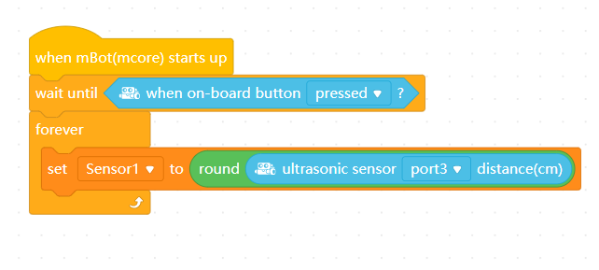
Volume e superfície total

Slide 9
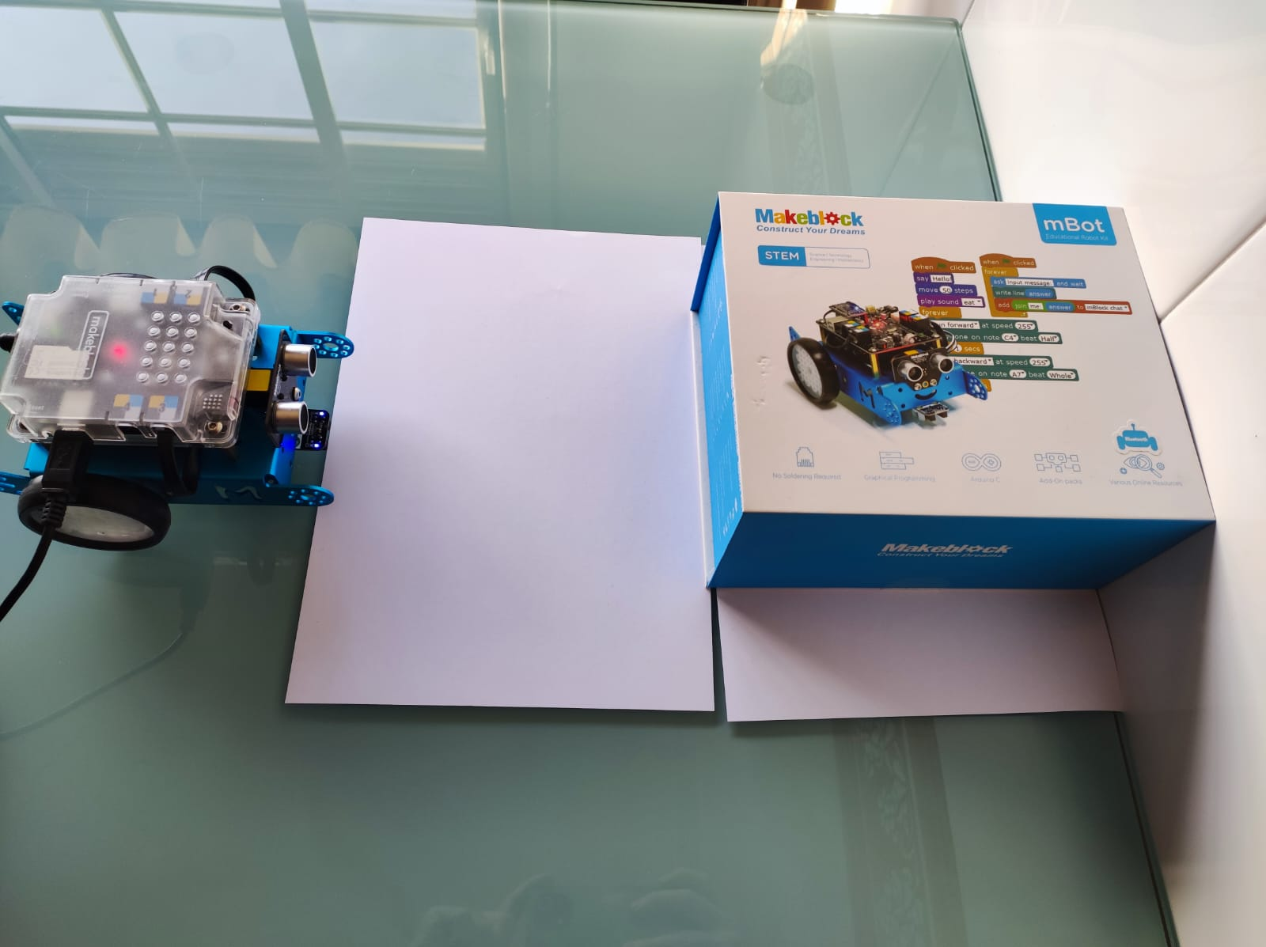
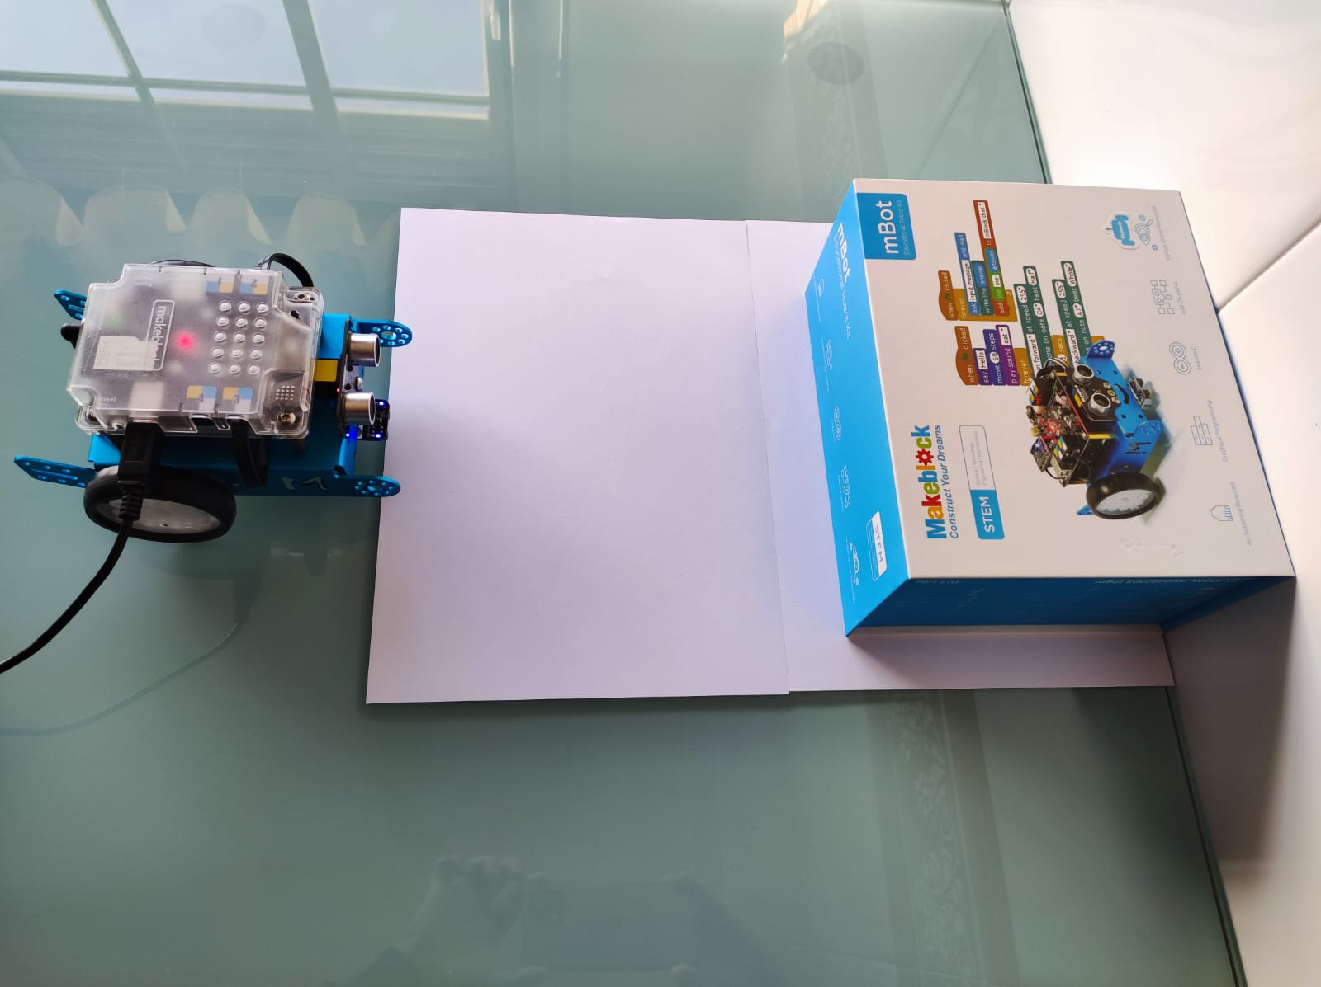
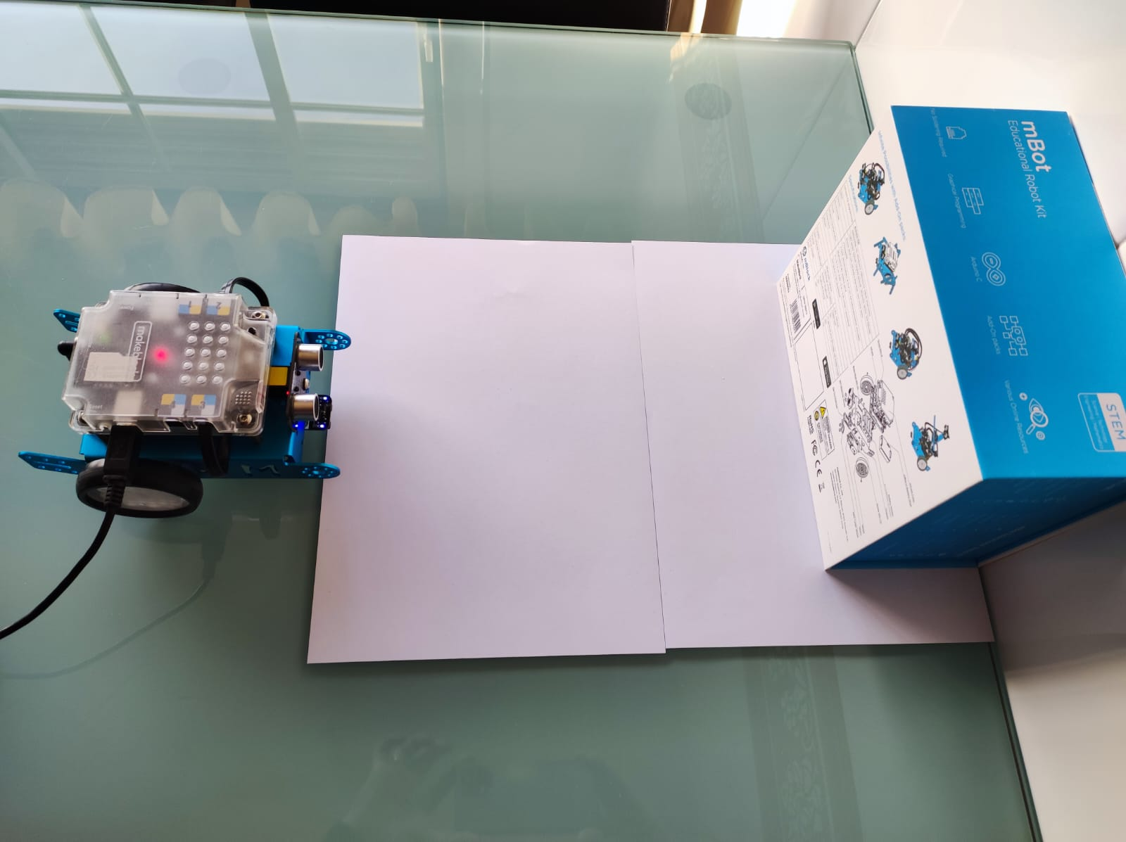
Volume e superfície total

Slide 10
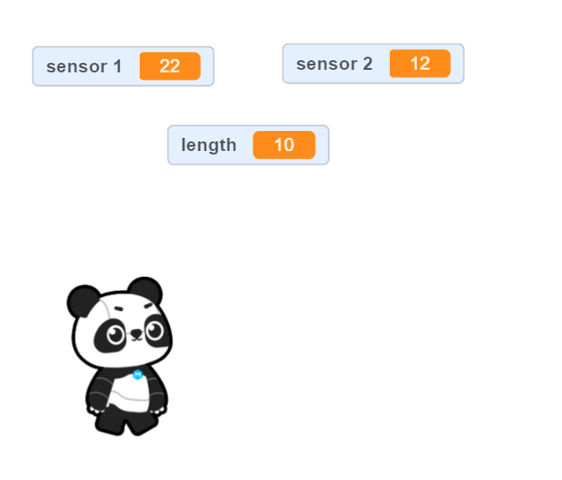
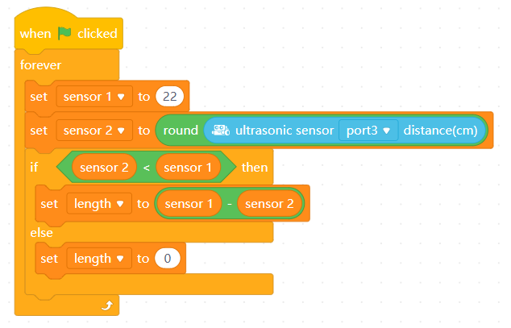
Volume e superfície total

Slide 11

Obrigado

